Slide 1



C A L C U L A T O R
Win10_计算器项目
组名：For The Win
成员：潘明，孙浩，周清

Slide 2
研发计划
Win10_计算器项目
完成项目
2周实现之路﻿ε≡٩(๑>₃<)۶ 一心向学
类图设计
测试用例
需求分析
书写代码
详细结构图
项目框架
重整代码
用户界面

Slide 3

02
04
06
类图设计
代码书写
项目介绍
好的设计，是成功的基础
踏实走着每一步，解决办法永远比困难多
只有足够努力，才会看上去毫不费力
目录
01
03
05
需求分析
测试用例
会议纪要
开始，是偶然，也是机遇
自我调整，自我提高，进步
走多远，走多久，也要低头看脚下的路

Slide 4

01
需求分析
开始，是偶然，也是机遇

Slide 5

75%
需求说明
25%
requirement
功能性需求
非功能性需求

Slide 6
功能性需求
(￣▽￣)~

Slide 7
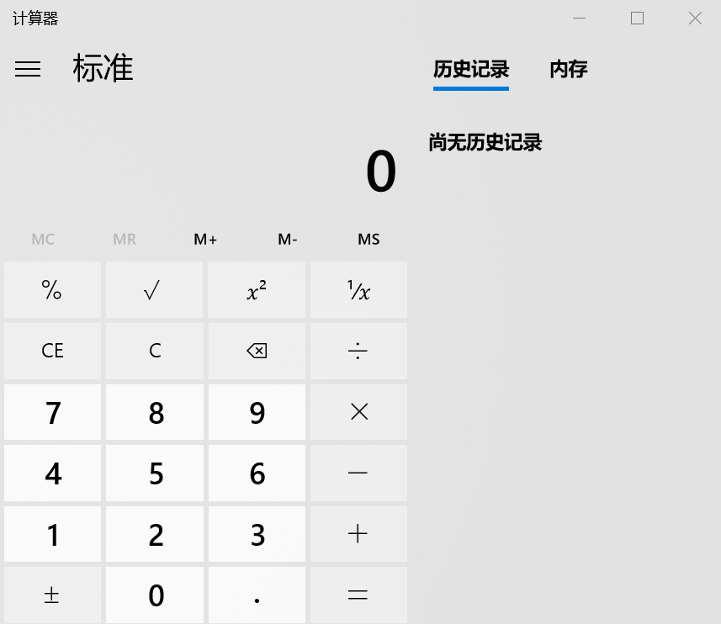
用户界面

Slide 8
02
类图设计
好的设计，是成功的基础

Slide 9
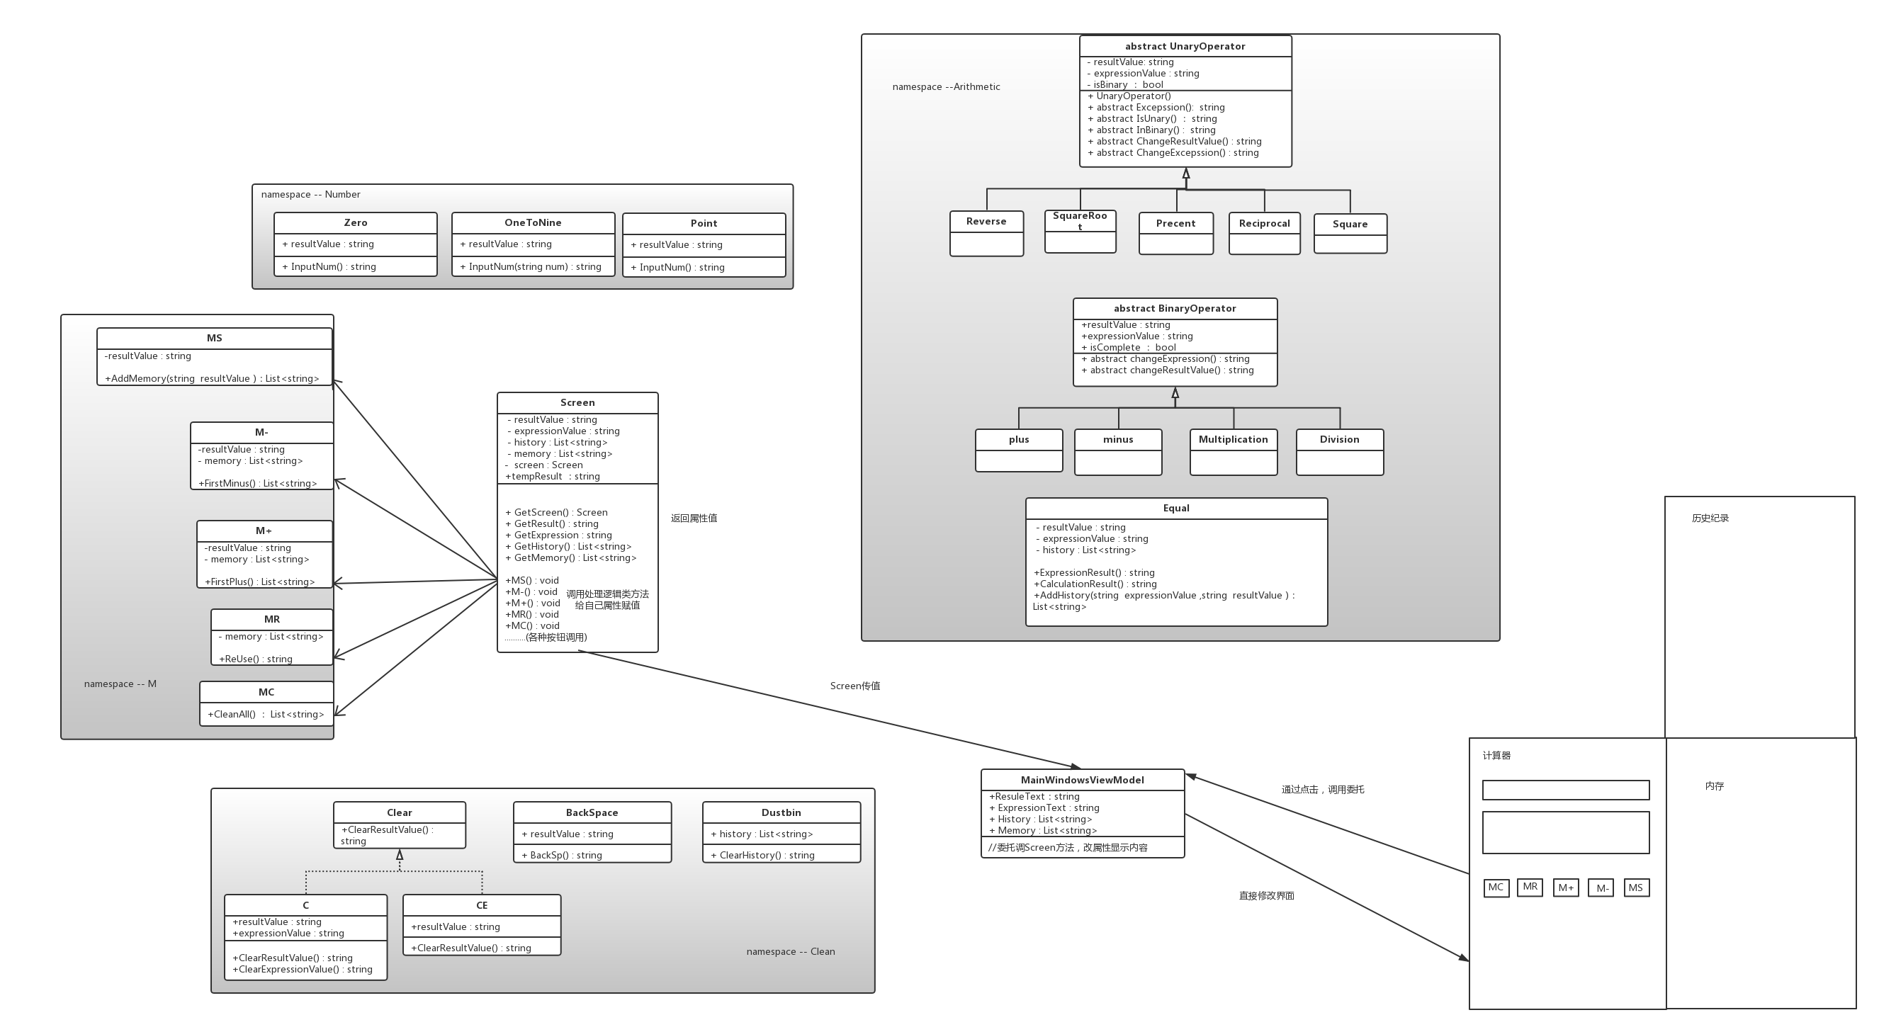

Slide 10
03
测试用例
自我调整，自我提高，进步

Slide 12
04
书写代码
踏实走着每一步，解决办法永远比困难多

Slide 13
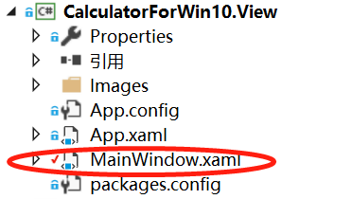
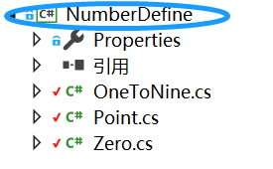
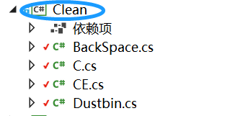
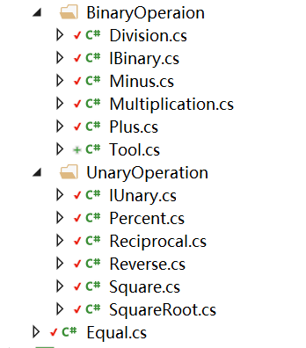
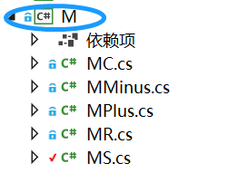
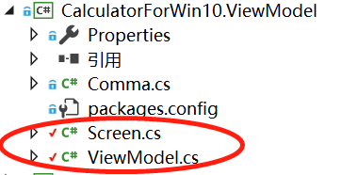
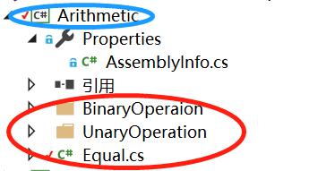

Slide 14
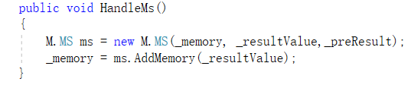
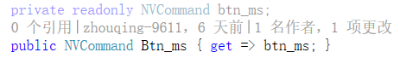
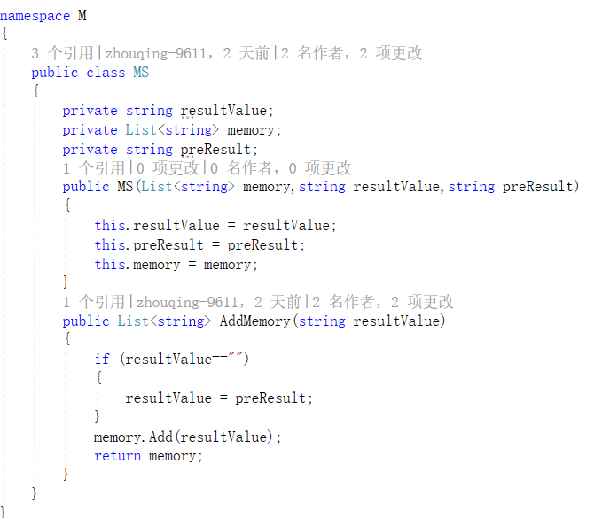
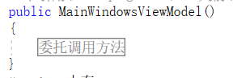
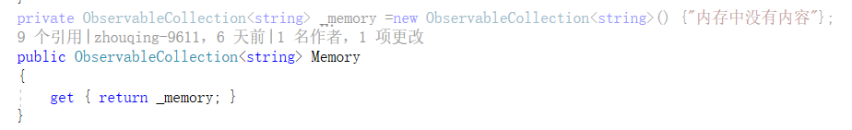
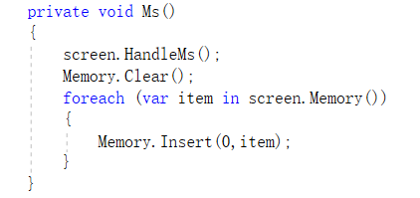
MainWindow
Screen
MainWindowsViewModel
MS

Slide 15
05
会议纪要
走多远，走多久，也要低头看脚下的路

Slide 16
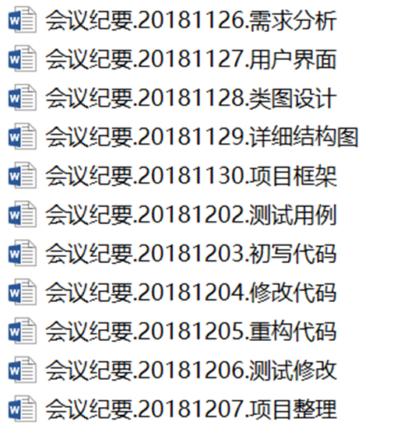
会议纪要
15%
35%
50%
测试
代码
结构

Slide 17
06
成果·展示
只有足够努力，才会看上去毫不费力

Slide 18


成果展示
Win10版_计算器
有了成绩要马上忘掉，这样才不会自寻烦恼；
有了错误要时刻记住，这样才不会重蹈覆辙；
有了机遇要马上抓住，这样才不会失去机会；
有了困难要积极寻找对策，这样才能迎刃而解。
Start

Slide 19
Thanks!

